Slide 1
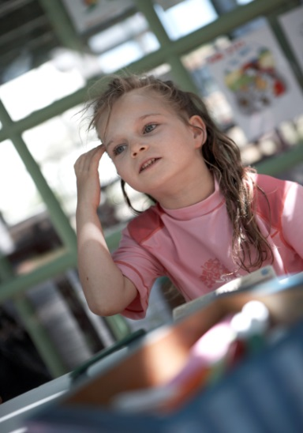
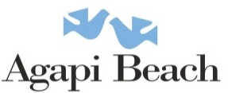


БЕСПЛАТНЫЕ УСЛУГИ
Кроватки
Высокие стульчики
Микроволновка *
Блендер *
Стерилизатор бутылочек *
УЗНАЙТЕ БОЛЬШЕ О НАШЕМ BABY PACKAGE !
A la CARTE MENU
На 1 неделю € На 2 недели €
Коляска 25 40
Радио-няня 15 25
Электро-чайник 10 15
Ванночка для купания 5 7
Напольный коврик 5 7
Горшок или сидение WC 3 5
Коврики для пеленания 3 5
Штекер для розеток 5 7
Специальная цена пакета 50 € 80 €
* Доступно в Главное ресторане для самостоятельного пользования

